Slide 1
Tiết 37,38 HAI ĐỨA TRẺ
Người soạn: Thái Thị Lê

Slide 2

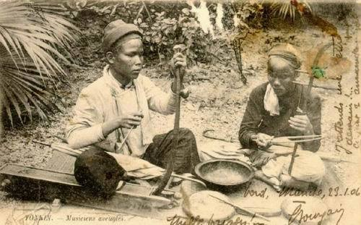
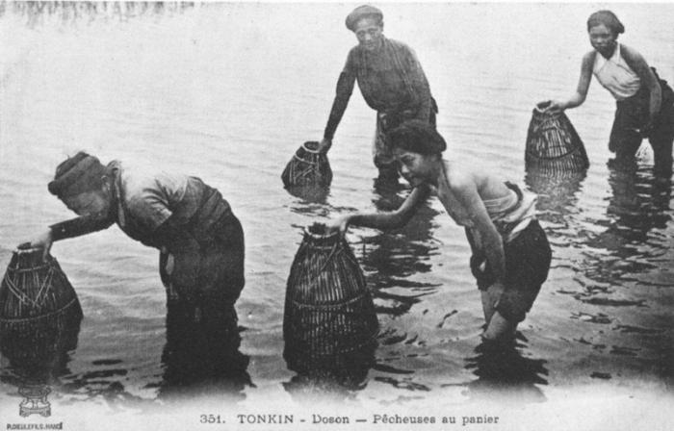
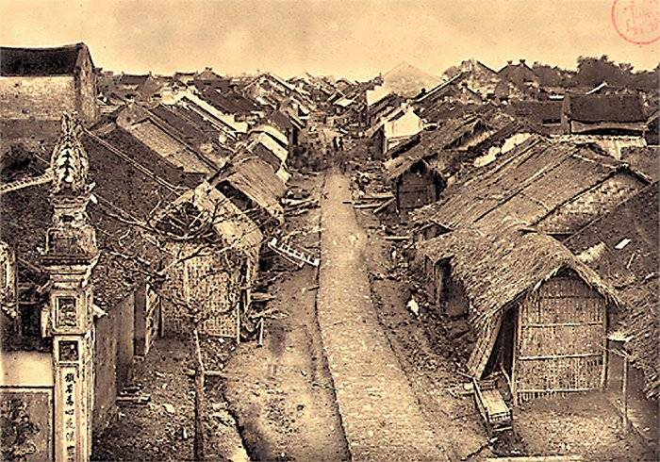
Tiết 37,38:
Hai đứa trẻ - Thạch Lam
Một số hình ảnh minh họa về con người nơi phố huyện.
h

Slide 3
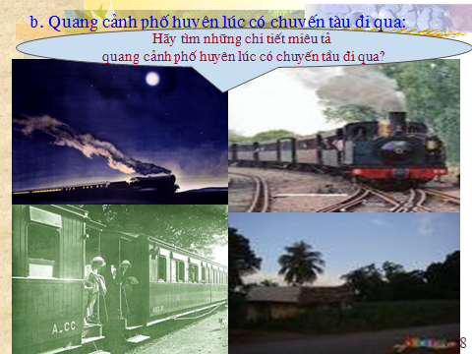

Slide 4
TÂM TRẠNG NHÂN VẬT LIÊN
Đôi mắt chị bóng tối ngập đầy dần và cái buồn của buổi chiều quê thấm thía vào tâm hồn ngây thơ của chị; Liên không hiểu sao, chị thấy lòng buồn man mác trước cái giờ khắc của ngày tàn; chị động lòng thương …
Nhân vật Liên là nhân vật tâm trạng, cảm nghĩ, như kiểu nhân vật trữ tình trong thơ, cô có đời sống nội tâm phong phú, nhạy cảm, hòa đồng với thiên nhiên.Đó là một tấm lòng đầy trắc ẩn khi cô nhìn thấy những đứa trẻ lam lũ và tội nghiệp.

Slide 5

Thảo luận nhóm
Tiết 37,38:
2.Phố huyện lúc đêm về.
Nhóm 1
Liệt kê những chi tiết nhà văn miêu tả ánh sáng nơi phố huyện lúc đêm về ?
Nhóm 2
Bóng tối nơi phố huyện được nhà văn miêu tả qua những chi tiết nào lúc đêm về ?
Nhóm 3
Cảnh sinh hoạt khi phố huyện về đêm được diễn tả như thế nào?
Nhóm 4
Nêu nhận xét về nhịp sống sinh hoạt nơi phố huyện lúc đêm về ?

Slide 6
Sự tương phản giữa ánh sáng và bóng tối ( phần 2)
Tiết 37,38:
2.Phố huyện lúc đêm về.
Bóng tối
Ánh sáng
Không gian phố Huyện đầy bóng tối.
Đêm tối đối với Liên quen lắm, chị không sợ nó nữa
Trời nhá nhem tối, đường phố và các con ngõ chứa đầy bóng tối, tối hết cả con đường thăm thẳm ra sông, con đường qua chợ về nhà, các ngõ vào làng lại càng sẫm đen hơn nữa.
Chừng ấy người trong bóng tối …
Có ánh sáng nhưng chỉ là ánh sáng leo lét…
Vệt sáng của những con đom đóm bay là là trên mặt đất…
Quầng sáng thân mật chung quanh..
--- một chấm lửa khác nhỏ và vàng..
---Ngọn đèn của Liên, ngọn đèn vặn nhỏ, thưa thớt từng hột sáng lọt qua phên nứa.Ở cửa chỉ hé ra một khe ánh sáng…
…vùng sáng nhỏ xanh nhấp nháy…

Slide 7
Tiết 36-37-38:
Hai đứa trẻ - Thạch Lam
sự vận động của thời gian
Lúc chiều buông
Khi đêm xuống
Lúc khuya về
Lúc chiều buông
Buồn man mác trước giờ khắc của ngày tàn
Buồn khắc khoải trong cảnh đợi chờ
Buồn thấm thía lắng sâu ..cảm giác mơ hồ không hiểu
SỰ VẬN ĐỘNG CỦA NHÂN VẬT LIÊN

